Slide 1
Ecology app
מגישים יוני פוזי גורג

Slide 2
תהליך החשיבה העיצובית
אמפתיה: ראיונות וזיהוי כאבים מהשטח.
הגדרה: ניסוח האתגר וזיהוי מגבלות.
רעיונאות: פתרונות מדעיים וסיעור מוחות.
אב-טיפוס: בניית ממשק מבוסס מודלים.

Slide 3
הצורך: פתרון מדעי לפחת המזון
ציפוי ביולוגי מבוסס חיידקים ידידותיים ממשק ענן להנגשת נתוני מחקר
הרצת מודלים מתמטיים (Lotka-Volterra) לחיזוי ריקבון
השוואה בזמן אמת של תחזיות מול שטח

Slide 4
הבסיס המדעי: מודל Lotka-Volterra
המודל מדמה יחסי תחרות בין הציפוי הביולוגי לחיידקי הריקבון.
הציפוי (x) לוחץ על חיידקי הריקבון (y) ומונע את התפשטותם.
כשהציפוי נחלש, הריקבון משתלט - זו נקודת ההתראה באפליקציה.
משוואות: dx/dt = αx - βxy, dy/dt = δxy - γy.

Slide 5
קהלי יעד
ישראל סטודנט: מתמודד עם תקציב דוק, צריך ודאות.
אורנה משק בית: מחפשת ניהול מלאי חכם למקרר.
איציק עובד הייטק: צריך סורק AR מהיר לבחירת מוצרים בסופר.

Slide 6
דרישות פונקציונליות ולא פונקציונליות
פונקציונלי: הרצת מודל חיזוי (Lotka-Volterra) על נתוני המשתמש.
פונקציונלי: התראות לפני תאריך הריקבון החזוי.
לא-פונקציונלי: ביצועים - הצגת תחזית מתחת ל-0.5 שניות.
לא-פונקציונלי: שמישות - הוספת מוצר בפחות מ-10 שניות.

Slide 7
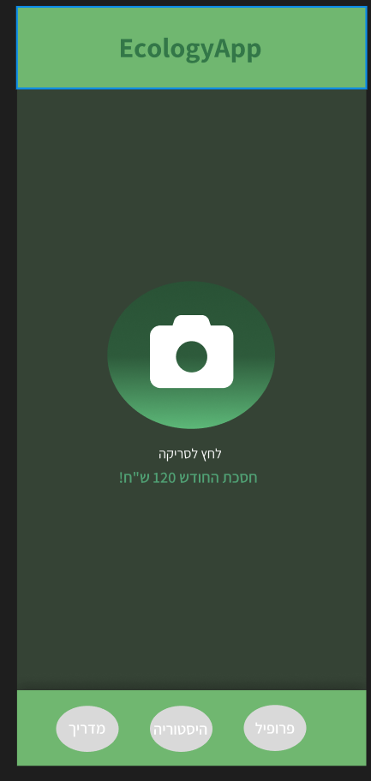
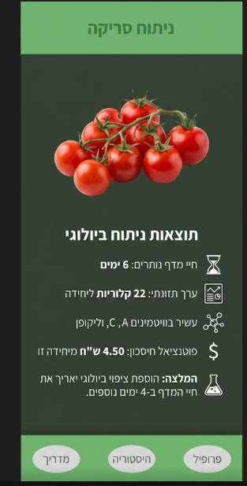
מסכים:

Slide 8
תודה על ההקשבה!

